Slide 1
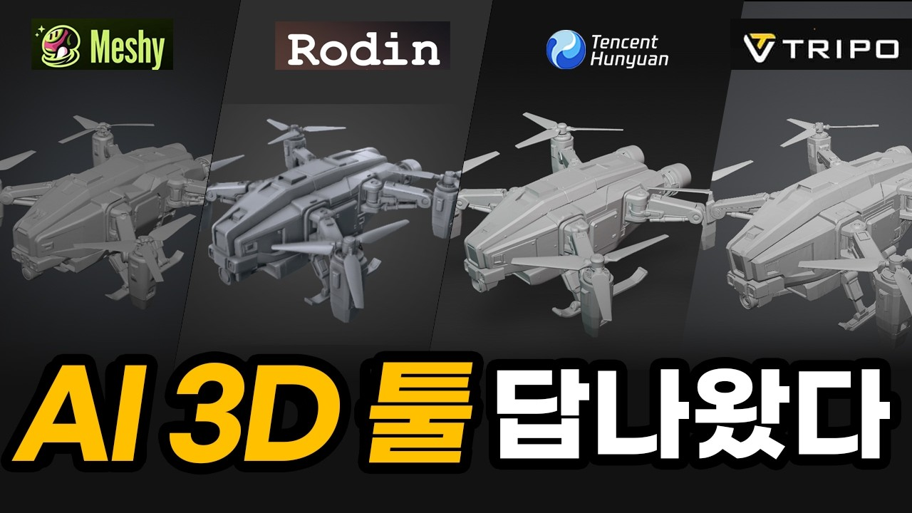
DREAMLABS COLLECTOR
AI 3D 툴 4종 전격 비교! 실무에 바로 쓸 수 있는 원탑은? (Meshy, Rodin, Hunyuan, Tripo)
본 리서치 노트는 2026년 6월 기준 주요 AI 3D 툴 4종(Meshy, Rodin, Tencent Hunyuan, Tripo)의 실무 적용 가능성을 비교 분석한 YouTube 영상 메타데이터를 기반으로 작성되었습니다. 영상은 단순히 미려한 결과물보다는 마야, 지브러시 등 후속 작업에 용이한 로우 폴리 베이스 모델 생성 능력에 초점을 맞춰 속도, 토폴로지, 디테일 재현력 등을 검증합니다. 실사 캐릭터, 하드 서페이스 드론, 크리처 헤드 등 다양한 유형의 모델을 대상으로 '내돈내산' 비교를 통해 실무에 바로 적용 가능한 '원탑' 툴을 제시하는 것을 목표로 합니다. 트랜스크립트 부재로 인해 모든 내용은 메타데이터 기반 추론임을 명시합니다.
CHANNEL
VIDEO ID
씨지봉 | 3D 그래픽 멘토
WnQzpHaphgI
source: https://www.youtube.com/watch?v=WnQzpHaphgI | video_id: WnQzpHaphgI | generated: 2026-06-21T15:39:37Z

Slide 2
Executive Summary
영상 시청 전 빠른 정보 습득을 위한 요약
SUMMARY
본 리서치 노트는 2026년 6월 기준 주요 AI 3D 툴 4종(Meshy, Rodin, Tencent Hunyuan, Tripo)의 실무 적용 가능성을 비교 분석한 YouTube 영상 메타데이터를 기반으로 작성되었습니다. 영상은 단순히 미려한 결과물보다는 마야, 지브러시 등 후속 작업에 용이한 로우 폴리 베이스 모델 생성 능력에 초점을 맞춰 속도, 토폴로지, 디테일 재현력 등을 검증합니다. 실사 캐릭터, 하드 서페이스 드론, 크리처 헤드 등 다양한 유형의 모델을 대상으로 '내돈내산' 비교를 통해 실무에 바로 적용 가능한 '원탑' 툴을 제시하는 것을 목표로 합니다. 트랜스크립트 부재로 인해 모든 내용은 메타데이터 기반 추론임을 명시합니다.
source: https://www.youtube.com/watch?v=WnQzpHaphgI | video_id: WnQzpHaphgI | generated: 2026-06-21T15:39:37Z

Slide 3
Video Structure
영상 구성과 논리 흐름
01
도입부 : 3D AI 툴, 막상 쓰면 결과가 다른 이유
02
TEST 1 : 로우폴리 메쉬 생성 기능 비교 (속도 및 토폴로지)
03
TEST 1 └ Meshy 테스트 결과
04
TEST 1 └ Tencent Hunyuan 테스트 결과
05
TEST 1 └ Rodin 테스트 결과
06
TEST 1 └ Tripo 테스트 결과
source: https://www.youtube.com/watch?v=WnQzpHaphgI | video_id: WnQzpHaphgI | generated: 2026-06-21T15:39:37Z

Slide 4
Key Ideas
정보게시물로 전환할 핵심 아이디어
01
AI 3D 툴은 빠르게 발전하고 있으나, 같은 이미지에 대한 결과물 품질은 툴마다 크게 상이함.
02
실루엣, 디테일, 후면 구조 등 툴별 강점과 약점이 명확하게 존재하여 신중한 선택이 필요함.
03
실무에서는 '예쁜' 결과물보다 다음 작업으로 넘기기 좋은 '깔끔한 로우 폴리 베이스' 생성이 핵심.
04
로우 폴리 메쉬 생성 속도(예: 12초 vs 5분)는 작업 효율성에 결정적인 영향을 미침.
05
캐릭터의 얼굴 인상, 피부 질감, 하드 서페이스의 엣지 정리감, 크리처의 위협적인 인상 등 디테일 재현력이 중요 평가 요소.
06
텍스처 생성 퀄리티 또한 3D 모델링 파이프라인에서 중요한 고려 사항임.
source: https://www.youtube.com/watch?v=WnQzpHaphgI | video_id: WnQzpHaphgI | generated: 2026-06-21T15:39:37Z

Slide 5
DreamLabs Application
DreamLabs 내부 적용 관점
01
DreamLabs의 3D 에셋 초기 프로토타이핑 및 컨셉 아트 단계에서 AI 3D 툴 도입 가능성 검토.
02
영상에서 추천하는 '원탑' 툴을 우선적으로 테스트하여 내부 워크플로우에 통합할 수 있는지 평가.
03
로우 폴리 베이스 모델 생성 기능을 활용하여 3D 모델러의 초기 작업 부하 경감 방안 모색.
04
다양한 유형의 모델(캐릭터, 하드 서페이스, 크리처)에 대한 각 툴의 강점을 파악하여 프로젝트별 최적 툴 선정 가이드라인 마련.
05
AI 기반 텍스처 생성 기능이 DreamLabs의 텍스처링 파이프라인에 어떤 효율성을 가져올 수 있는지 분석.
source: https://www.youtube.com/watch?v=WnQzpHaphgI | video_id: WnQzpHaphgI | generated: 2026-06-21T15:39:37Z

Slide 6
Verification Required
모델 추론/metadata 한계/원본 확인 필요
01
각 AI 3D 툴(Meshy, Rodin, Tencent Hunyuan, Tripo)의 실제 로우 폴리 메쉬 생성 속도 및 토폴로지 품질 비교 결과.
02
실사 캐릭터, 하드 서페이스, 크리처 모델 테스트에서 각 툴이 보여준 디테일 재현력의 구체적인 평가.
03
영상에서 최종적으로 추천하는 '실무에 바로 쓸 수 있는 원탑' 툴의 명칭 및 그 추천 근거.
04
Tripo 초대 링크(500 보너스 크레딧) 및 할인코드 'TRIPOCREW' (최대 60% OFF)의 유효성 및 실제 혜택 확인.
05
각 툴의 라이선스 정책 및 상업적 이용 가능 여부 (메타데이터에 없음, 추가 확인 필요).
source: https://www.youtube.com/watch?v=WnQzpHaphgI | video_id: WnQzpHaphgI | generated: 2026-06-21T15:39:37Z

Slide 7
Source & Download Metadata
게시물과 문서 산출물 추적 정보
METADATA
Title: AI 3D 툴 4종 전격 비교! 실무에 바로 쓸 수 있는 원탑은? (Meshy, Rodin, Hunyuan, Tripo)
Channel: 씨지봉 | 3D 그래픽 멘토
Video ID: WnQzpHaphgI
Source URL: https://www.youtube.com/watch?v=WnQzpHaphgI
Playlist ID: PLHwM6idVO2zyqi2IZeDAiP5QBqRXd2Zyh
Generated at: 2026-06-21T15:39:37Z
Source basis: metadata_and_model_inference
source: https://www.youtube.com/watch?v=WnQzpHaphgI | video_id: WnQzpHaphgI | generated: 2026-06-21T15:39:37Z

